Slide 1
Concentración de Minerales
Unidad II
Flotación de Minerales

Slide 2
Concentración de Minerales
Conceptos y Definiciones Generales

Slide 3
Concentración de Minerales
INTRODUCCIÓN
La flotación es indudablemente la técnica de procesamiento de minerales más importantes y versátil y cada vez se usa y aplica más en el tratamiento de tonelajes cada vez más grandes y para cubrir nuevas áreas.
La flotación se patentó originalmente en 1906 permitiendo el minado de yacimientos complejos y de bajo grado que de otro modo se habrían considerado no económicos. En la práctica más primitiva las colas de muchas plantas de concentración por gravedad eran de un grado más alto al del mineral que se trata en muchas de las modernas plantas de flotación.

Slide 4
Concentración de Minerales
La flotación es un proceso selectivo que se usa para llevar a cabo separaciones específicas de minerales complejos tales como plomo-zinc, cobre-zinc, etc. Inicialmente se desarrolló para tratar los sulfuros de cobre, plomo y zinc; el campo de la flotación se ha extendido para incluir los minerales oxidados y los no metálicos, incluyendo el carbón fino.

Slide 5
Concentración de Minerales
La flotación en espuma aprovecha las diferencias en las propiedades físico-químicas de la superficie de las partículas minerales. Después del tratamiento con reactivos, las diferencias en las propiedades superficiales de los minerales que contiene la pulpa de flotación son aparentes y para que pueda haber flotación, una burbuja de aire se debe unir a una partícula de mineral y elevarla hasta la superficie del agua

Slide 6
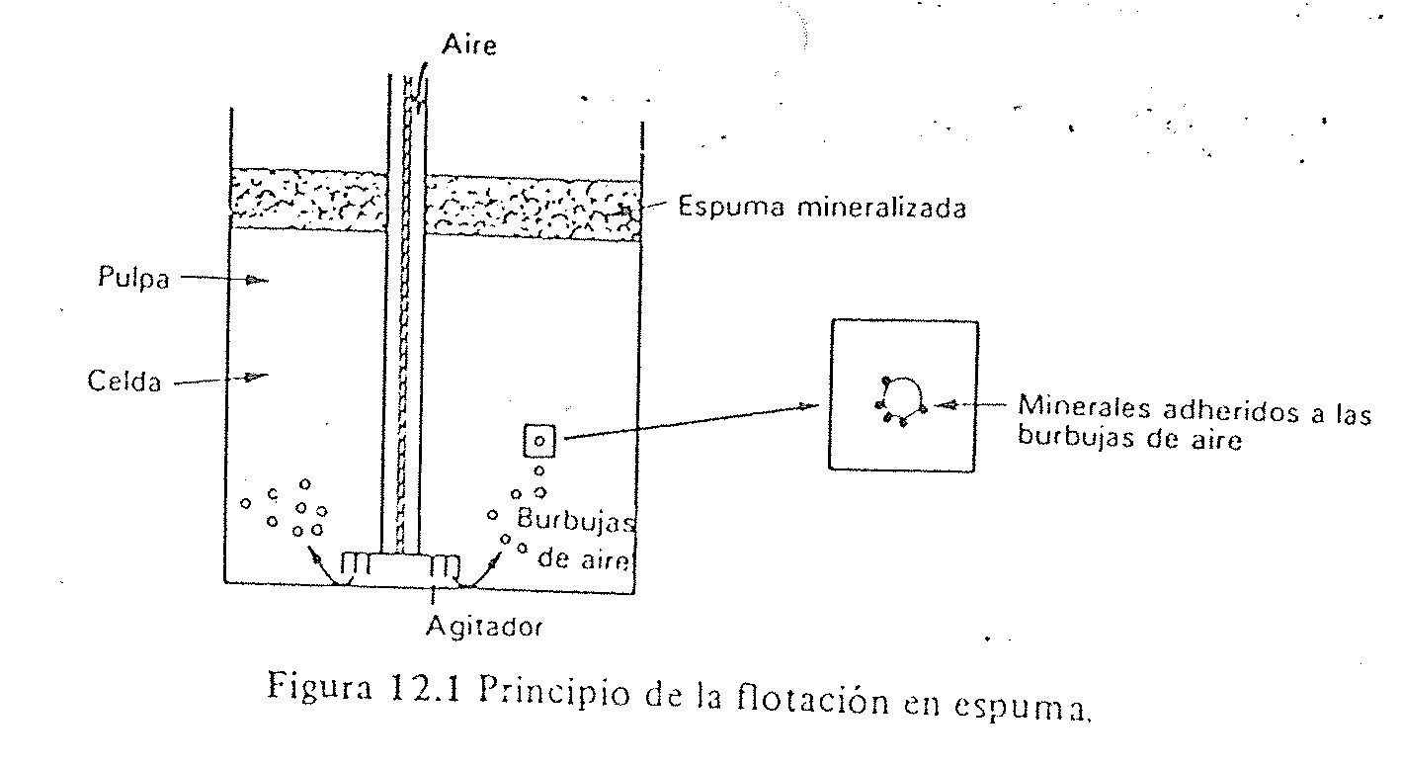
Concentración de Minerales

Slide 7
Concentración de Minerales
El proceso se aplica únicamente a partículas relativamente finas, ya que si son demasiado grandes, la adhesión entre la partícula y la burbuja será menor que el peso de la partícula y por lo tanto la burbuja deja caer su carga

Slide 8
Concentración de Minerales
En la concentración por flotación, el mineral normalmente es transferido a la espuma o fracción flotante, dejando la ganga en la pulpa o las colas. Esta es la flotación directa opuesta a la flotación inversa, en la cual la ganga se separa en la fracción flotada

Slide 9
Concentración de Minerales
Las burbujas de aire solamente se pegan a las partículas minerales si éstas desplazan agua de la superficie mineral, lo cual únicamente sucede si el mineral repele en cierta medida al agua o es hidrofóbico. Una vez que las burbujas de aire alcanzan la superficie, únicamente pueden continuar sosteniendo la partícula mineral si forman una espuma estable; de otro modo revientan y cae la partícula mineral Para alcanzar estas condiciones, es necesario usar los numerosos reactivos químicos conocidos como reactivos de flotación

Slide 10
Concentración de Minerales
La actividad de una superficie mineral en relación a los reactivos de flotación en el agua depende de las fuerzas que operan sobre esa superficie

Slide 11
Concentración de Minerales
QUIMICA DE SUPERFICIES.
Tensión Superficial
En toda porción de materia existen fuerzas intermoleculares que en cierta forma mantienen unidas las moléculas que la componen. Si se considera una molécula ubicada en el seno de un líquido, ésta estará rodeada de moléculas de su misma naturaleza, por lo cual las fuerzas de atracción intermoleculares se compensan produciéndose un equilibrio energético. Es decir, las moléculas superficiales tienen una mayor energía que aquellas ubicadas en el seno del líquido.

Slide 12
Concentración de Minerales
QUIMICA DE SUPERFICIES
La adsorción
puede definirse como la concentración de una entidad química (iones y moléculas) en una interfase. Generalmente se expresa en moles o moléculas de adsorbido por área de interfase. Es un fenómeno espontáneo y exotérmico

Slide 13
Concentración de Minerales
Fenómenos Eléctricos en la Interfase
La carga eléctrica de los sólidos presentes en una pulpa acuosa atrae una “atmosfera” de iones de carga contraria. Parte de la atmósfera es difusa y la carga de superficie, en conjunto con la capa difusa, constituye la doble capa eléctrica

Slide 14
Concentración de Minerales
Termodinámica de la Flotación
Para que en la práctica ocurra la adhesión entre una burbuja y una partícula mineral, deben cumplirse condiciones termodinámicas a la vez que hidrodinámicas.
En primer lugar debe ocurrir un encuentro físico entre la partícula y la burbuja (colisión). Para que dicha colisión sea exitosa se requiere que durante el corto tiempo que dura la colisión, tenga lugar el adelgazamiento y ruptura del film de líquido que los separa y se forme una nueva interfase mineral/aire. Tanto la espontaneidad con que ocurra esta etapa, así como, la estabilidad en el tiempo de esta adhesión, dependen de la hidrofobicidad del mineral.

Slide 15
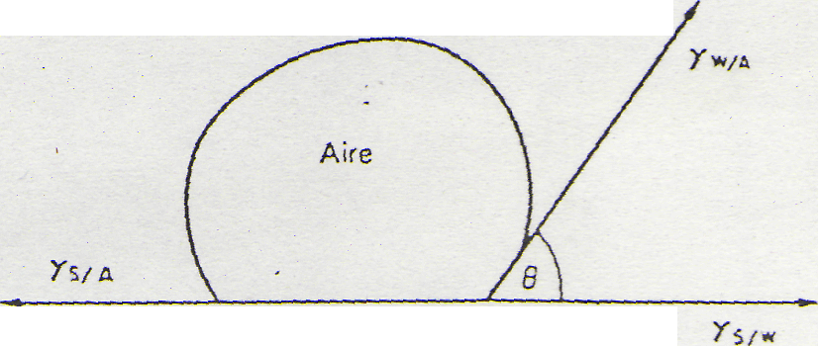
Concentración de Minerales
Ángulo de contacto entre burbujas y partícula en un medio acuoso

Slide 16
Concentración de Minerales
La flotación ocurre cuando el balance de las tensiones superficiales en el sistema trifásico mineral/gas/líquido (generalmente agua) son favorables

Slide 17
Concentración de Minerales
Mientras mayor sea el ángulo de contacto más grande será el trabajo de adhesión entre la partícula y la burbuja Por consiguiente La flotabilidad de un mineral aumenta con el ángulo de contacto y se dice que los minerales con alto ángulo de contacto son aerofílicos, es decir que tienen mayor afinidad por el aire que por el agua. La mayor parte de los minerales en estado natural no son repelentes al agua y por lo tanto conviene agregar reactivos de flotación a la pulpa

Slide 18
Concentración de Minerales
Al contrario de otros métodos de concentración, en la flotación es posible variar la diferencia entre las propiedades útiles y la ganga,modificando el ambiente químico y electroquímico del
sistema mediante la adecuada selección de los reactivos químicos adicionados: colectores,
espumantes, activadores, depresores o modificadores de pH.

Slide 19
Concentración de Minerales
. Los reactivos más importantes son los colectores, los cuales son adsorbidos sobre la superficie de los minerales y los convierte en hidrofóbicos (aerofílicos), facilitando su adhesión a la burbuja. Los espumantes ayudan a mantener una espuma razonablemente estable. Los reguladores se usan para controlar el proceso de flotación, activando o deprimiendo la adherencia de las partículas minerales a las burbujas de aire y también se utilizan para controlar el pH del sistema

Slide 20
Concentración de Minerales
Todos los minerales se clasifican en tipos no-polares o polares según sus características superficiales. Las superficies de los minerales no polares se caracterizan por enlaces moleculares relativamente débiles. Los minerales están compuestos de moléculas covalentes que se mantienen juntas por las fuerzas de Van der Waals; las superficies no-polares no se unen fácilmente a los dipolos del agua y en consecuencia son hidrofóbicas

Slide 21
Concentración de Minerales
Para que la flotación de minerales sea efectiva, se consideran los siguientes aspectos:
Reactivos químicos: colectores, espumantes, activadores, depresores, modificadores de pH.
Componentes del equipo de flotación: diseño de la celda, sistema de agitación, forma en que se dispersa el flujo de aire, configuración de los bancos de celdas, control de los bancos de celdas.
Componentes de la operación: flujo de alimentación, mineralogía de la mena, granulometría de la mena, densidad de la pulpa, temperatura.

Slide 22
Concentración de Minerales
Reactivos químicos
Colector es un surfactante, (son sustancias que influyen por medio de la tension superficial en la superficie de contacto entre dos fases) que tiene la propiedad de adsorberse selectivamente en la superficie de un mineral y lo transforma en hidrofóbico. Las burbujas de aire se adhieren así, preferentemente sobre estas superficies, atrapando las partículas.
Espumante es un surfactante que se adiciona a la pulpa con el objetivo de estabilizar la espuma, en la cual se encuentra el mineral de interés.
Por otra parte, los reactivos modificadores se usan para intensificar o reducir la acción de los colectores sobre la superficie mineral.

Slide 23
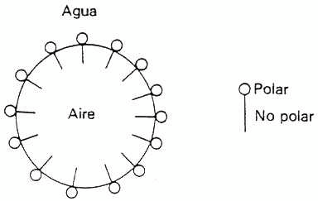
Concentración de Minerales
Figura 1.2. Acción de un espumante.

Slide 24
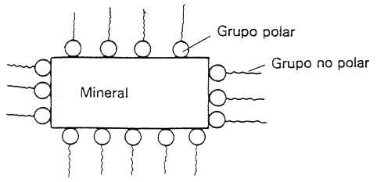
Concentración de Minerales
Figura 1.1. Adsorción de un colector en la superficie de un mineral.
Figura 1.1. Adsorción de un colector en la superficie de un mineral.

Slide 25
Concentración de Minerales
Etapas de Flotación
La flotación de minerales se realiza en etapas (también llamados circuitos), cuyos objetivos involucran una alta recuperación de las especies útiles con la mayor selectividad posible. Para cumplir con estos objetivos los circuitos estan divididos en etapas destinadas a que se consigan esos propósitos, y en estas etapas las celdas de flotación están ordenadas en bancos de celdas y en columnas de flotación. Así, en las plantas concentradoras existe el banco de celdas rougher, las celdas columnares de la etapa cleaner, el banco de celdas cleaner-scavenger, etc

Slide 26
Concentración de Minerales
La etapa rougher es la etapa primaria
en ella se logran altas recuperaciones y se elimina gran parte de la ganga. Debido a que esta etapa se opera con la mayor granulometría posible, el concentrado rougher está constituido por materiales medios o middlings, por lo cual las leyes de este concentrado son de bajas y requieren una etapa de limpieza que selective el concentrado. Al circuito rougher llega la alimentación del proceso de flotación, y en algunas oportunidades, concentrados de la etapa scavenger o colas de la etapa cleaner. Las colas de la etapa rougher pueden ser colas finales del proceso, o bien, almentación a un circuito scavenger.

Slide 27
Concentración de Minerales
La etapa scavenger o de barrido
Tiene como objetivo aumentar la recuperación de las especies útiles desde las colas de la etapa rougher. Producen colas finales del proceso y un concentrado de baja ley que puede juntarse a la alimentación del proceso de flotación, o a una etapa de remolienda y su posterior tratamiento.

Slide 28
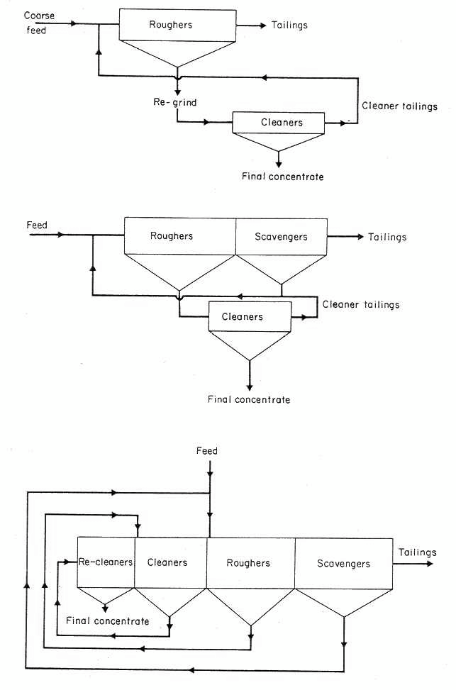
Concentración de Minerales
Diferentes circuitos de flotación

Slide 29
Concentración de Minerales
Diferentes circuitos de flotación

Slide 30
Concentración de Minerales
Diferentes circuitos de flotación

Slide 31
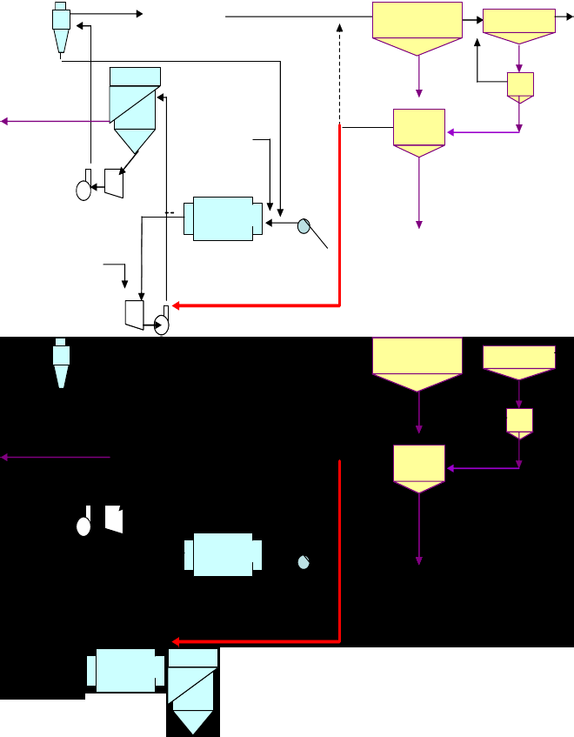
Concentración de Minerales

Slide 32
Concentración de Minerales
VARIABLES DEL PROCESO DE FLOTACIÓN
Las variables que más afectan la flotación de los minerales son las siguientes:
Granulometría de la mena
Tipo y dosificación de reactivos de flotación.
Densidad de la pulpa o porcentaje de sólidos.
Tiempo de residencia.
pH.
Aireación y acondicionamiento de la pulpa.
Temperatura de la pulpa.
Calidad del agua

Slide 33
Concentración de Minerales
Granulometría de la Mena.
Existe un tamaño de partícula que presenta una mayor recuperación metalúrgica, observándose, en general, una disminución de ésta para tamaños más gruesos y más finos de la mena. La recuperación disminuye para tamaños pequeños, lo cual se relaciona con la dificultad de adhesión partícula/burbuja, dado a que éstas no adquieren la energía cinética suficiente para producir un agregado partícula/burbuja estable. Por otra parte, las partículas pequeñas son arrastradas más fácilmente a la espuma, ya que el drenaje a la pulpa se favorece con el incremento de la velocidad de sedimentación.

Slide 34
Concentración de Minerales
Es importante destacar que, en la etapa de flotación primaria (etapa rougher) la flotación se realiza con una granulometría de mena en la cual no es necesaria la liberación de la partícula, sin embargo, en la etapa de limpieza donde es necesaria la selectividad de las partículas útiles, es fundamental realizar una remolienda del concentrado de la etapa rougher para la liberación de las especies útiles de la mena.
De esta manera, el tamaño de partícula es la variable sobre la cual debe ponerse más énfasis en su control, debido a su efecto en la recuperación metalúrgica y en la selectividad del concentrado final, así como, por la alta incidencia que tiene en los costos de operación del proceso global de concentración

Slide 35
Concentración de Minerales
Tipo y Dosificación de los Reactivos de Flotación.
La función del colector es hacer hidrofóbica la superficie del mineral deseado, por lo cual, es el reactivo químico más importante utilizado en la flotación. La amplia experiencia existente en la flotación de minerales permite usar con eficiencia determinados tipos de colectores dependiendo de los tipos de minerales y asociaciones mineralógicas presentes.
Por otro lado, la elección de un espumante determina las características de la espuma, que contribuye a la selectividad de la operación. La altura de la espuma y el flujo de aire a la celda afectan el tiempo de retención de las partículas en la espuma. La estabilidad de la espuma depende principalmente de la dosificación del espumante.

Slide 36
Concentración de Minerales
Tipo y Dosificación de los Reactivos de Flotación.
Se debe tener en cuenta, que los reactivos de flotación requieren de un cierto tiempo de acondicionamiento para estar en contacto con la pulpa y de esa forma poder actuar en forma eficiente sobre las especies útiles de la mena. Así, la etapa de acondicionamiento adquiere mucha importancia, ya que algunos reactivos se deben adicionar en la etapa de molienda para tener mayor contacto con la mena, mientras que otros, se adicionan directamente al cajón de descarga de los molinos de bolas o al acondicionador.

Slide 37
Concentración de Minerales
Densidad de Pulpa o Porcentaje de Sólidos
La densidad de la pulpa o porcentaje de sólidos en la flotación de minerales viene determinada desde la etapa de molienda/clasificación. Es raro que la pulpa se ajuste en su porcentaje de sólidos antes de entrar a la etapa de flotación, sin embargo, es un factor importante, ya que la flotación de los minerales ocurre en forma eficiente cuando la pulpa presenta un valor adecuado de porcentaje de sólidos.
La densidad de pulpa afecta el tiempo de residencia del mineral en las etapas de flotación, y de esta forma en la capacidad del circuito. En general, la etapa de flotación rougher de las plantas concentradoras de cobre operan con un porcentaje de sólidos comprendido entre 30% y 45%, mientras que, las etapas de limpieza (cleaner y recleaner) trabajan con un porcentaje de sólidos menor.

Slide 38
Concentración de Minerales
Tiempo de Residencia
El tiempo de flotación depende de las características del material que se va a flotar, y de la conjugación de todos los demás factores que inciden en el proceso. Para la optimización de los circuitos de flotación el tiempo óptimo de cada etapa se determina aplicando los criterios de Agar et al. a través de pruebas cinéticas de flotación

Slide 39
Concentración de Minerales
pH
El pH es la variable de control más utilizada en el proceso de flotación, ya que resulta fundamental en la recuperación y selectividad, así como, en la depresión de minerales. El proceso de flotación es sumamente sensible al pH, especialmente cuando se trata de flotación selectiva. Los reactivos de flotación, principalmente los colectores, operan mejor en ciertos rangos de pH. La regulación del pH en la flotación de cobre se realiza con cal. Este reactivo es importante, ya que, además de actuar como modificador de pH, es un depresor de pirita en la flotación selectiva de minerales de cobre en la etapa de limpieza.

Slide 40
Concentración de Minerales
Aireación y Acondicionamiento de la Pulpa
El acondicionamiento es una etapa clave ya que proporciona el tiempo necesario para que actúen en forma eficiente los reactivos de flotación. Algunos colectores y modificadores presentan cinética de adsorción en los minerales bastante lenta por lo cual deben incorporarse al molino de bolas, mientras que otros reactivos se incorporan directamente al estanque acondicionador de la pulpa.
La aireación de la pulpa en la celda es una variable importante que normalmente es controlada por el operador de la planta, la cual permite la aceleración o retardación de la flotación en beneficio de la recuperación metalúrgica o de la ley del elemento útil.

Slide 41
Concentración de Minerales
Calidad del Agua
Dada la gran cantidad de interacciones que se producen entre las variables del proceso, las cuales acondicionan el ambiente fisico-químico de la flotación, un aspecto interesante de analizar es la calidad del agua que se utiliza en el proceso.
Es común en las plantas concentradoras, que parte importante del agua utilizada sea agua de proceso, recuperada
desde las etapas de separación sólido/líquido (espesadores, filtros,etc.), la cual contiene reactivos químicos residuales. Esta utilización de agua de proceso produce un ahorro en el consumo de agua y en el consumo de espumante, pero se puede producir un aumento de algunos iones en solución cuyo efecto en la flotación de los minerales debe ser evaluado, a fin de evitar que éstos superen los niveles críticos para la flotación.

Slide 42
Concentración de Minerales
EVALUACIÓN DEL PROCESO DE FLOTACIÓN
Los índices de evaluación del proceso de flotación son los siguientes:
Recuperación metalúrgica: es la razón entre la masa del material útil obtenido en el concentrado y la masa del material útil en la alimentación.
Recuperación en peso: es la razón entre la masa del concentrado y la masa de la alimentación.
Razón de concentración: es la razón entre la masa de alimentación y la masa de concentrado. En términos prácticos, se refiere a las toneladas de mineral necesarias para obtener una tonelada de concentrado.
Razón de enriquecimiento: es la razón entre la ley del componente deseado en el concentrado y la ley del mismo componente en la alimentación

Slide 43
Concentración de Minerales
Anexos

Slide 44
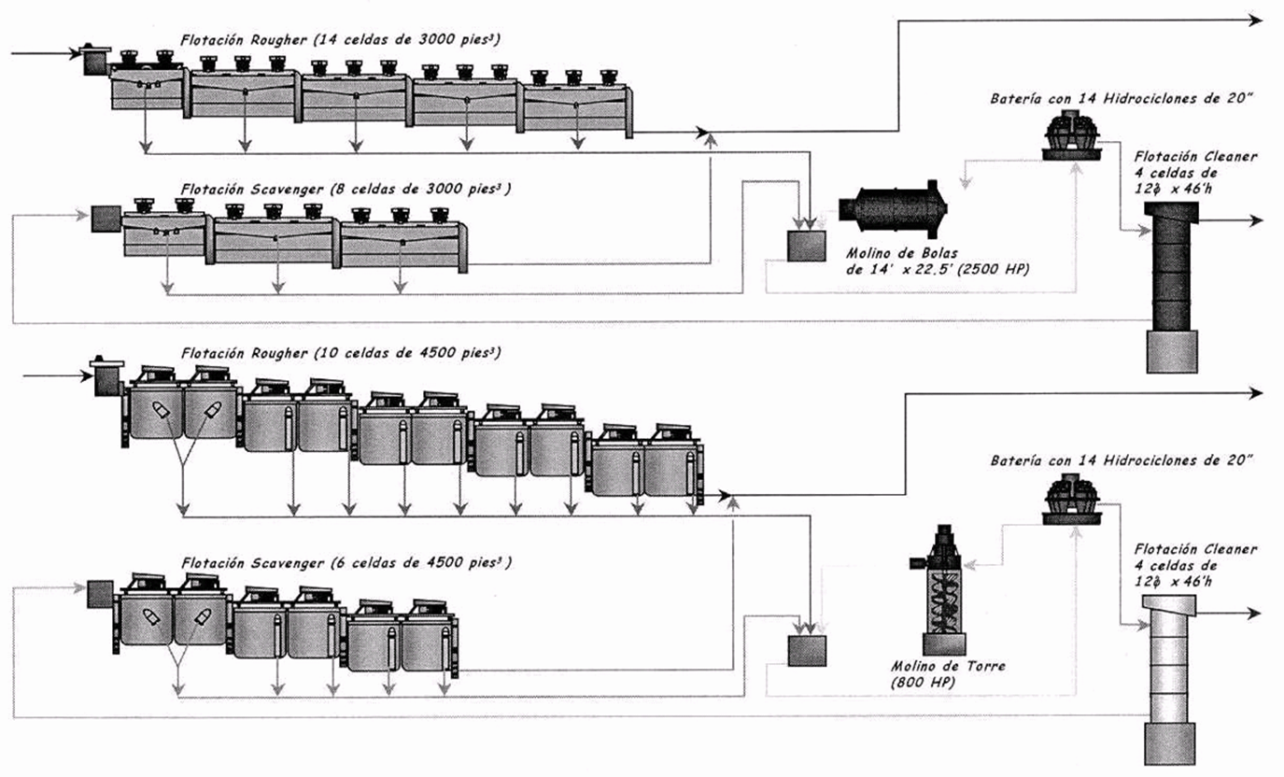
Concentración de Minerales

Slide 45
Concentración de Minerales
Agar et al. han analizado la aplicación de los siguientes criterios para determinar el tiempo de residencia óptimo :
1. No agregar al concentrado material de ley menor a la alimentación de la etapa de separación.
2. Maximizar la diferencia en recuperación entre el mineral deseado y la ganga.
3. Maximizar la eficiencia de separación.
El criterio 1 es obvio puesto que la flotación es fundamentalmente una etapa de concentración.
En el criterio 2 la máxima diferencia en la recuperación de las dos fases que se pretende separar corresponde al tiempo al cual las dos velocidades de flotación se hacen iguales.
Con respecto al criterio 3, cuando la eficiencia de separación es máxima, la ley instantánea del concentrado

